Slide 1
Sistemas Embarcados Prof(a). Carlos Alberto Etec ZL

Slide 2
Olá,
Princípios da Elétrica e Eletrônica

Slide 3
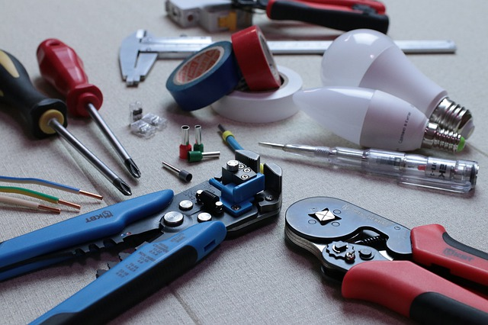
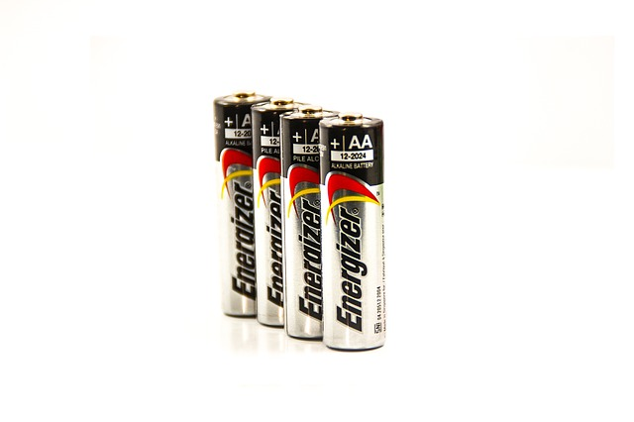
Elétrica e Eletrônica
Eletricidade;
Tensão, Corrente e Resistência;
Triângulo “VIR”;
Circuitos Eletrônicos;
Fonte de Energia;
Resistores.

Slide 4
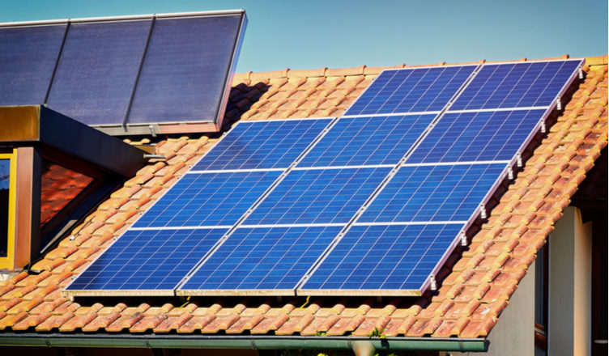
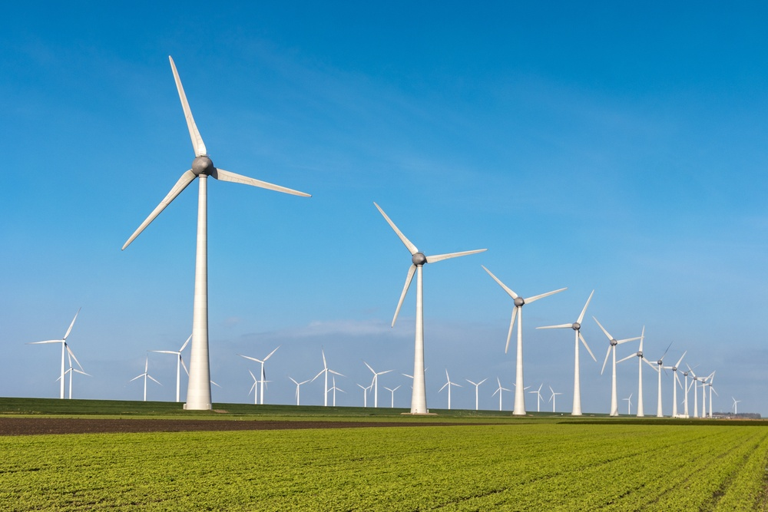
Fontes de Energia
Energias renováveis ou limpas são aquelas que se regeneram espontaneamente ou através da intervenção humana.
https://blog.bluesol.com.br/wp-content/uploads/2020/03/shutterstock_370915361-752x440.jpg
https://sitesustentavel.com.br/wp-content/uploads/2019/05/sh_energia-eolica_759730900.jpg

Slide 5
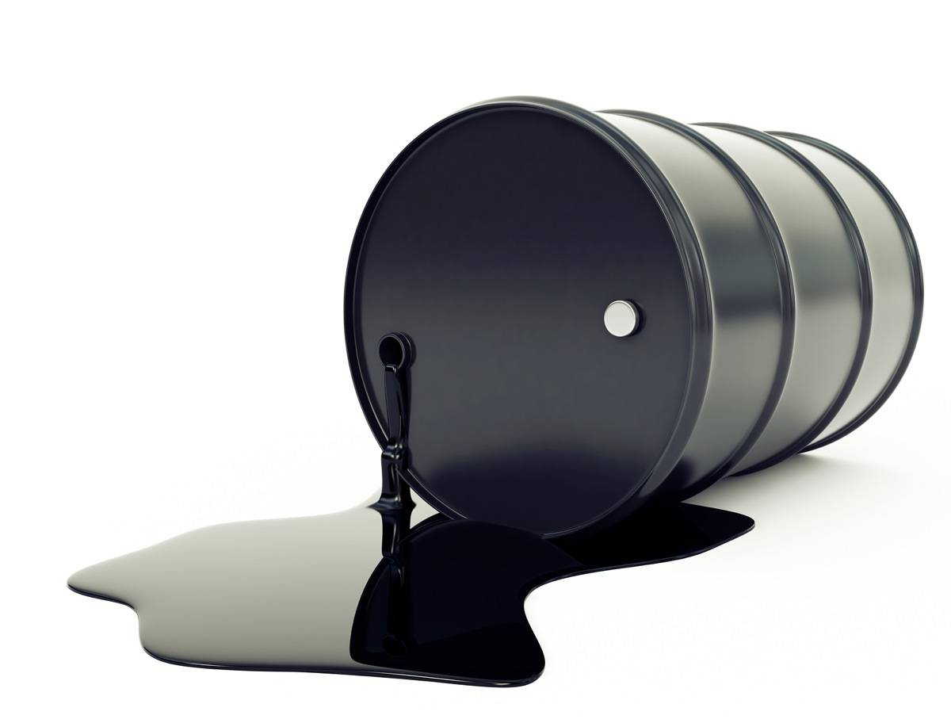
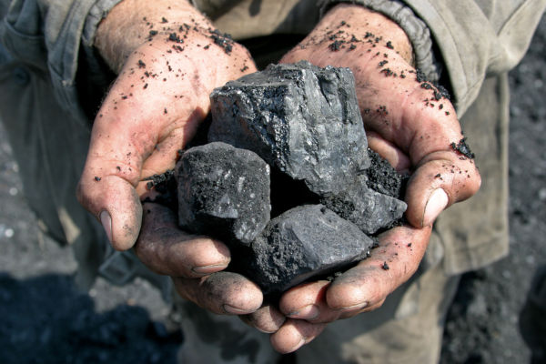
Fontes de Energia
Energias não renováveis são aquelas que se encontram na natureza em grandes quantidades, mas, uma vez esgotadas não podem ser regeneradas.
https://quatrorodas.abril.com.br/wp-content/uploads/2016/11/569e8f6b0e21630a3e0f2013bigstock-oil-barrel-and-pool.jpeg?quality=70&strip=all
https://s1.static.brasilescola.uol.com.br/be/conteudo/images/carvao-mineral.jpg

Slide 6
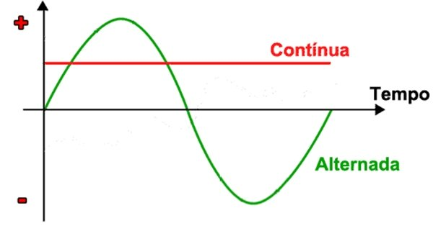

Qual fonte de energia vamos utilizar?
Pilha
Tensão de:
1,5V – 12V
Continua
Energia Elétrica
Tensão de:
127V (Conhecido 110)
Alternada

Slide 7
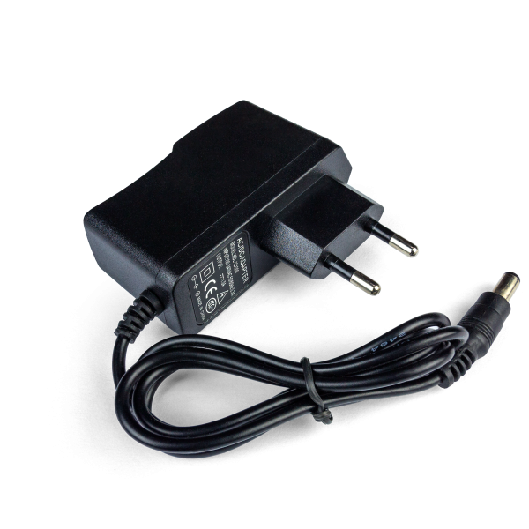
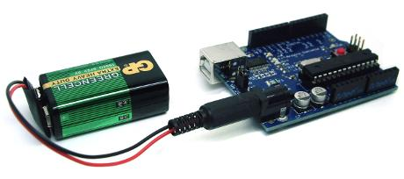

Fonte de energia e Arduino
https://www.arduinoeeletronica.com.br/wp-content/uploads/2017/06/Conector-de-Bateria-9V-para-P4-3.jpg

Slide 8
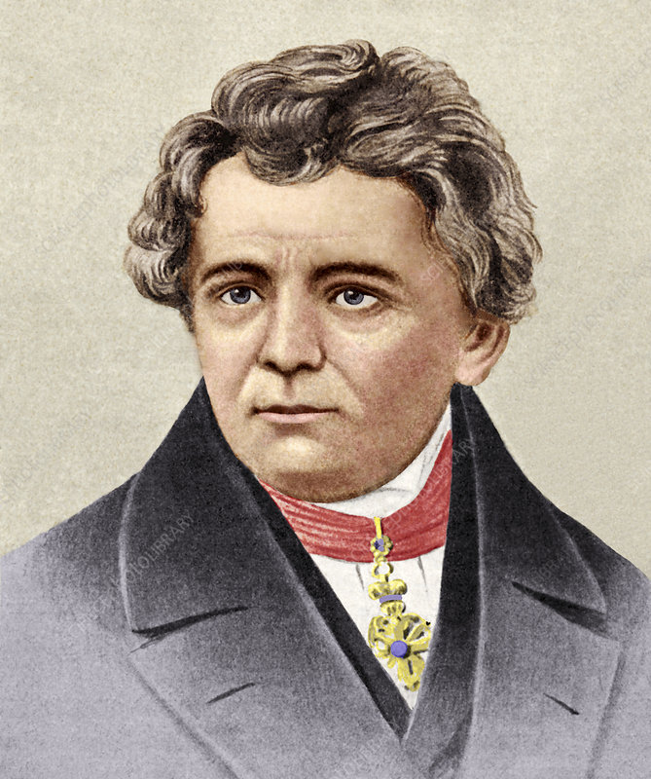
Tensão, Corrente e Resistência
A compreensão das grandezas desses conceitos faz-se necessário para os primeiros passos na eletrônica, juntamente com a primeira Lei de Ohm.
Georg Simon Ohm (16/03/1789 – 06/06/1854)
https://media.sciencephoto.com/image/h4150066/800wm

Slide 9
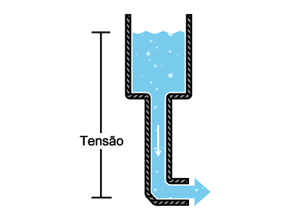
Tensão
Tensão elétrica é a diferença de potencial (ddp) entre dois pontos. Sua unidade é o volt (V) e é representada nas equações e circuitos geralmente pelas letras U e V;
Fornecida ao circuito através de um gerador.
https://www.citisystems.com.br/wp-content/uploads/2018/08/lei-de-ohm-analogia-tensao-agua.png

Slide 10
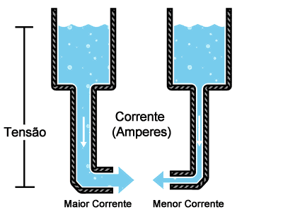
Corrente
É o fluxo de elétrons em um condutor quando submetido a uma diferença de potencial, que é controlada por algum tipo de gerador;
A unidade de corrente elétrica é o ampère (A) e é geralmente representada em equações e circuitos pela letra "I".
https://www.citisystems.com.br/wp-content/uploads/2018/08/lei-de-ohm-analogia-corrente-agua.png

Slide 11
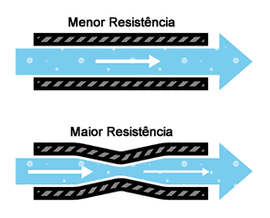

Resistência
Resistência elétrica é a capacidade de um corpo qualquer se opor à passagem de corrente elétrica mesmo quando existe uma diferença de potencial aplicada.
https://www.citisystems.com.br/wp-content/uploads/2018/08/lei-de-ohm-analogia-resistencia-agua.png

Slide 12
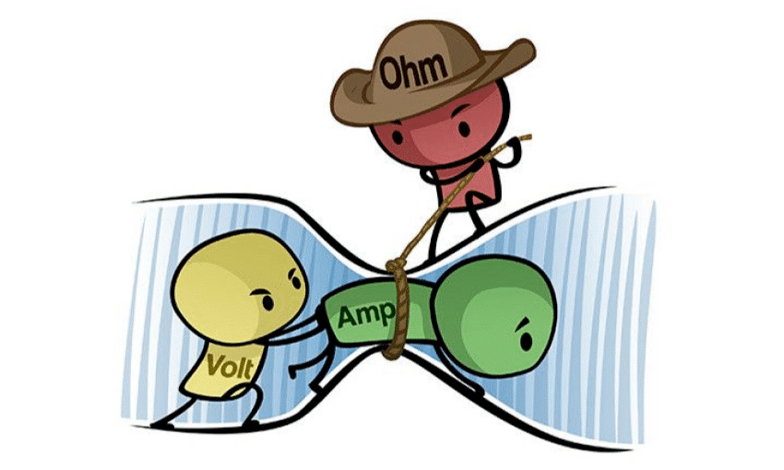
Tensão, Corrente e Resistência
Então:
“V” para tensão (volts);
“I” para corrente (ampère);
“R” para resistência (Ohm).
https://www.embarcados.com.br/wp-content/uploads/2016/07/Tens%C3%A3o-corrente-resistencia-destaque-850x510.png

Slide 13

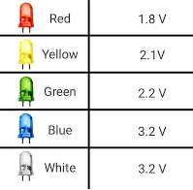
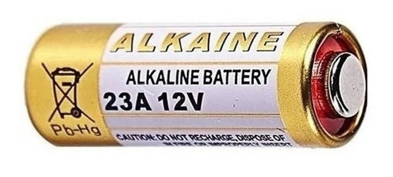
Tensão, Corrente e Resistência
Tem que saber isso? SIM
Identificar fontes de alimentação;
Leitura correta dos componentes;
Elaboração dos Circuitos.

Slide 14
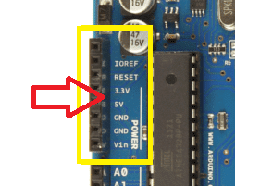
Tensão, Corrente e Resistência
Tem que saber isso? SIM
Identificar fontes de alimentação;
Leitura correta dos componentes;
Elaboração dos Circuitos.

Slide 15
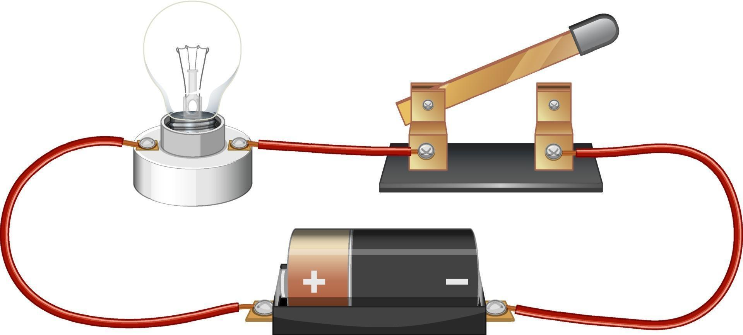
Circuito Elétrico
Circuito elétrico, é um conjunto formado por um gerador elétrico, um condutor em circuito fechado e um elemento capaz de utilizar a energia produzida pelo gerador.
https://static.vecteezy.com/ti/vetor-gratis/p1/1972092-ciencia-experimento-do-circuito-eletrico-gr%C3%A1tis-vetor.jpg

Slide 16
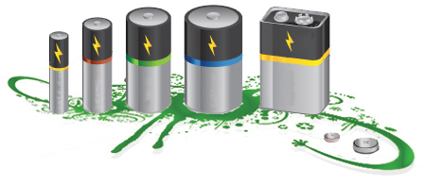
Fonte de Energia
A maior parte dos aparelhos que usa pilhas necessita, quase sempre, mais do que uma pilha. As pilhas podem associar-se em série, paralelo e série/paralelo.
https://usprecicla.files.wordpress.com/2011/04/pilhasbateriasfoto.jpg

Slide 17
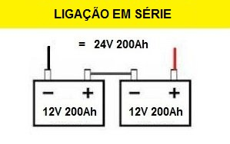
Fonte de Energia Ligação de Bateria
Quando duas ou mais baterias são ligadas em série estamos aumentando a tensão (voltagem), conservando a mesma capacidade (Ah)
http://www.mpptsolar.com/pt/baterias-serie-paralelo.html

Slide 18
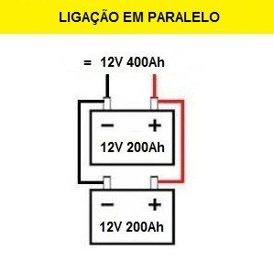
Fonte de Energia Ligação de Bateria
Quando duas ou mais baterias são ligadas em paralelo estamos aumentando a sua capacidade (Ah), conservando a mesma tensão (voltagem) de cada uma individualmente.
http://www.mpptsolar.com/pt/baterias-serie-paralelo.html

Slide 19
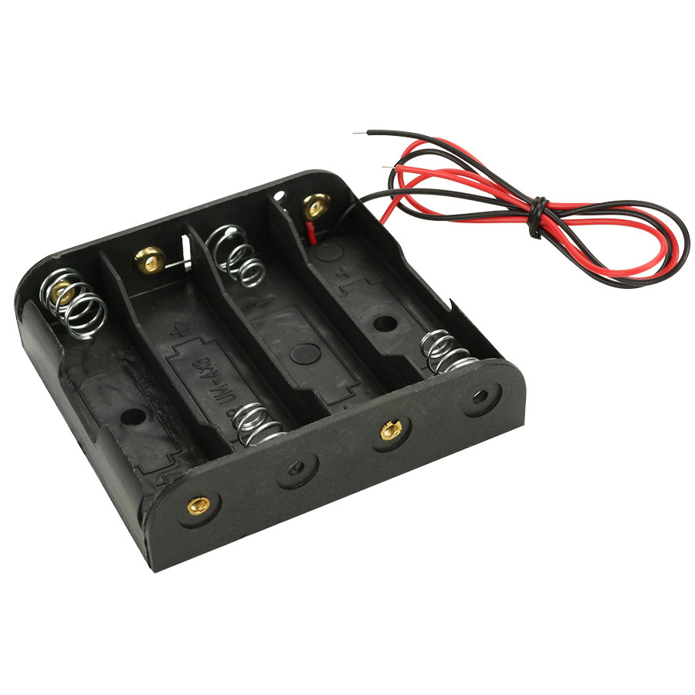
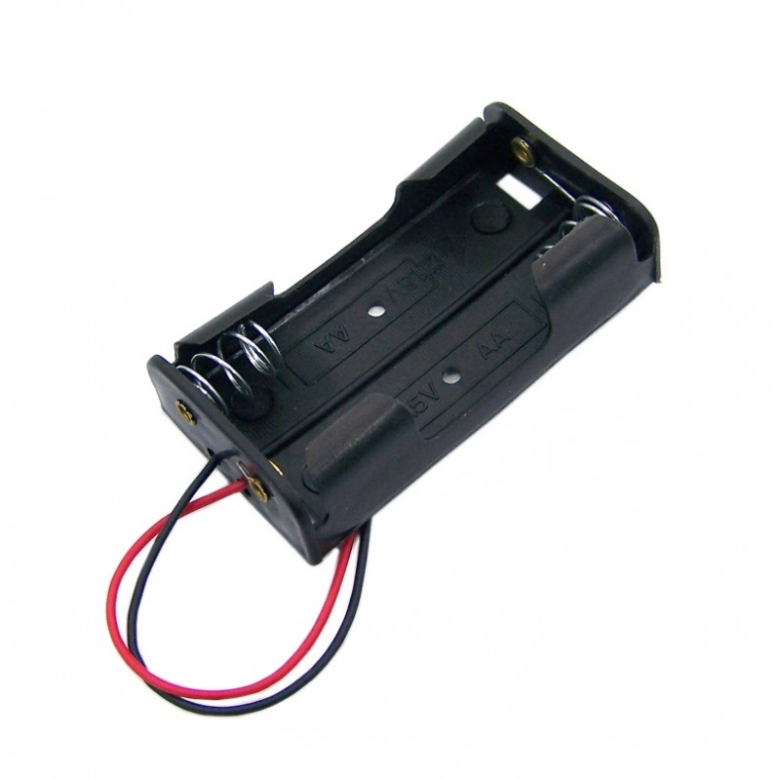
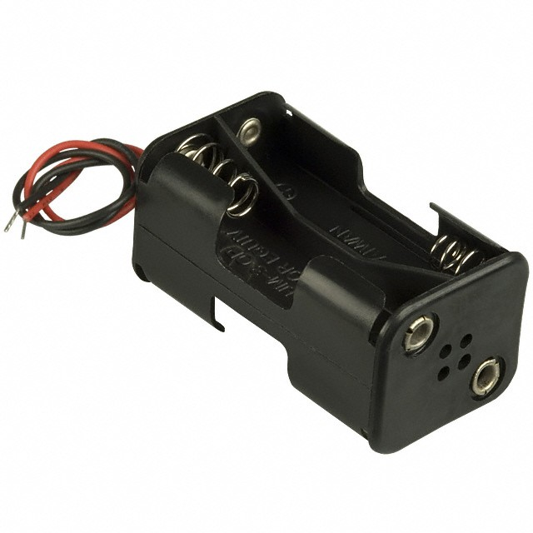
Fonte de Energia Ligação de Bateria
Suporte para bateria

Slide 20
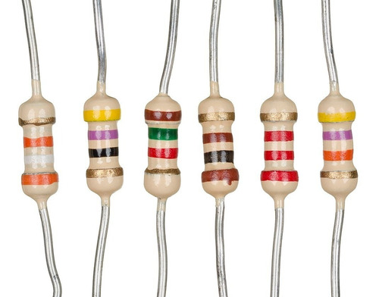

Resistores
Resistores são dispositivos elétricos com a finalidade básica de transformar energia elétrica em calor ou mudar o valor da ddp (diferença de potencial).
https://http2.mlstatic.com/D_NQ_NP_960502-MLB31091151530_062019-O.jpg

Slide 21
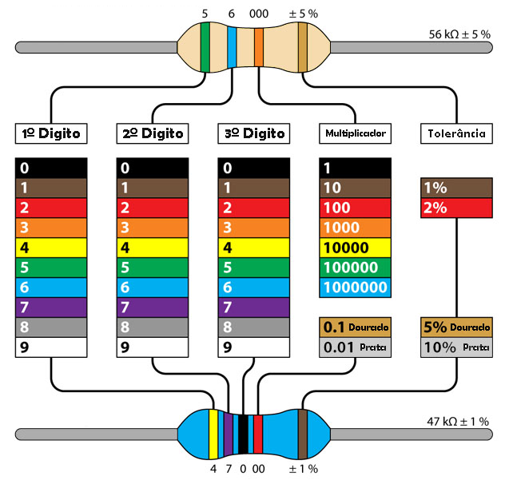
Resistores
Os resistores geralmente possuem faixas de cores, cuja função é determinar o valor da resistência sem a utilização de qualquer tipo de aparelhos de medida.
http://www.comofazerascoisas.com.br/resistor-o-que-e-e-para-que-serve-introducao-aplicacao.html

Slide 22
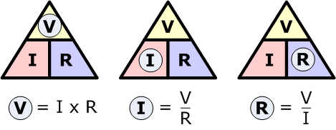
Resistores
O triângulo mágico VIR pode ser utilizado para calcular todas as formulações da lei de Ohm.

Slide 23
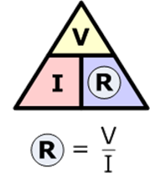
Resistores
Exemplo:
Verificando a resistência elétrica do resistor no circuito.
V = 1,5
I = 10A R = ?Ω
R = V/I
R = 1,5 / 10
R = 0,15 Ω ou 150mΩ

Slide 24
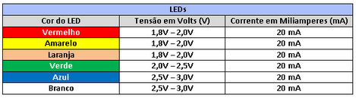
Tabela genérica para LEDs de 5mm
A fórmula para calcular o resistor adequado para um LED
R = (V_{alimentação} - V_{led}) / I
R é a resistência em ohms do resistor adequado para o LED, isso é o que você quer descobrir.
V_{alimentação} é a tensão em volts da fonte de alimentação que você vai usar no LED.
V_{led} é a tensão em volts do LED.
I é a corrente do LED em amperes.
Converte as medidas de Miliamperes(mA) para ampere(A) dividir por 1000
Exemplo 20mA> 20mA/1000= 0,02 (amperes)

Slide 25
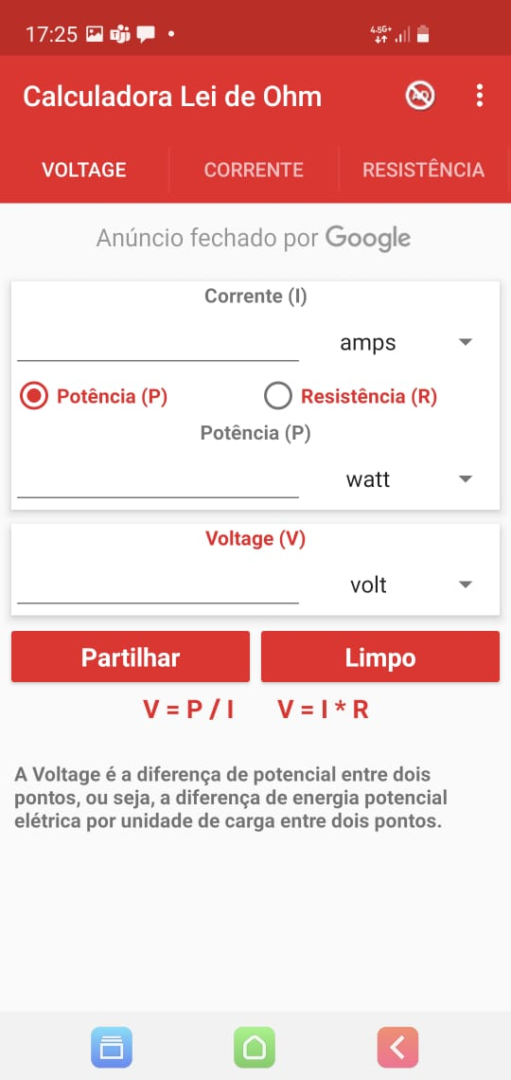
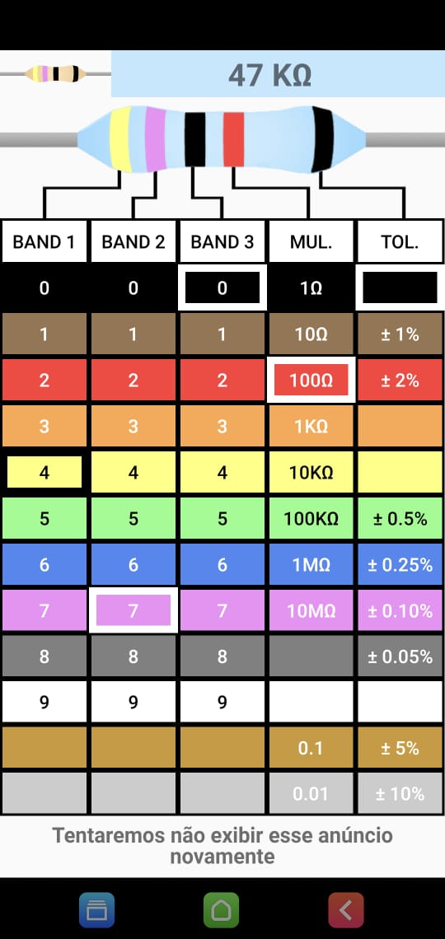
Vamos Facilitar

Slide 26
Obrigado.
Até a próxima ...

